Slide 1


МБДОУ «Детский сад №251 г. Челябинска»
Предлагаем вам прочитать русскую народную сказку
«Крылатый, мохнатый да масляный»
и побеседовать с ребенком о прочитанном произведении.
Вам помогут вопросы.
Приятного вам прочтения и общения с ребенком
Выполнила: педагог МБДОУ «ДС № 251 г. Челябинска» Летягина Е. Н.
Текст сказки

Slide 2
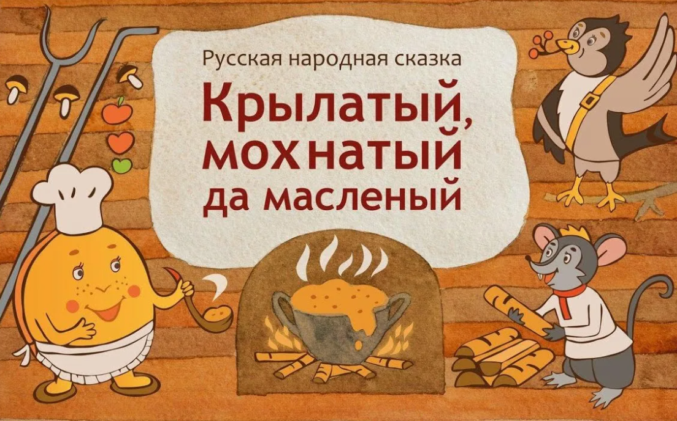
Выполнила: педагог МБДОУ «ДС № 251 г. Челябинска» Летягина Е. Н.

Slide 3
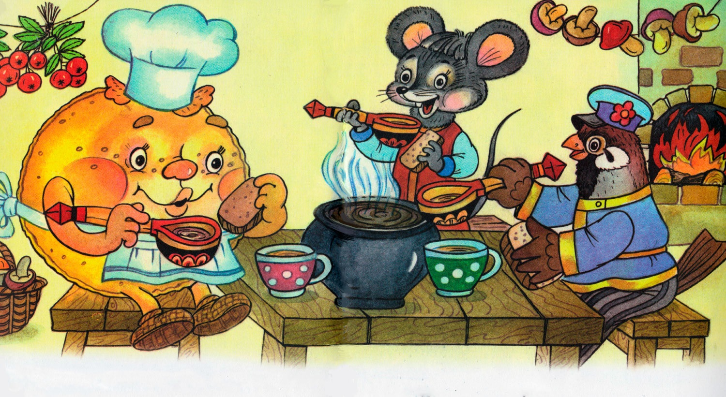
Кто главные герои русской народной сказки?
Как жили вначале герои сказки?

Slide 4
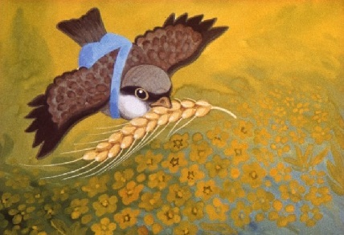
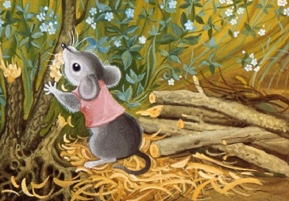
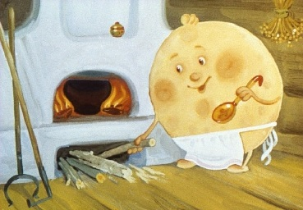
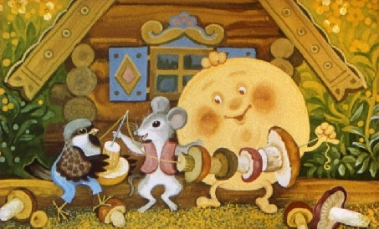
Какую работу выполнял каждый герой?

Slide 5
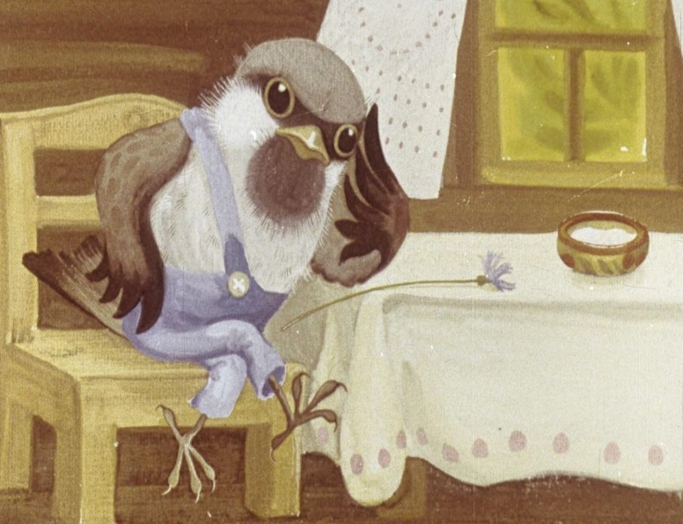
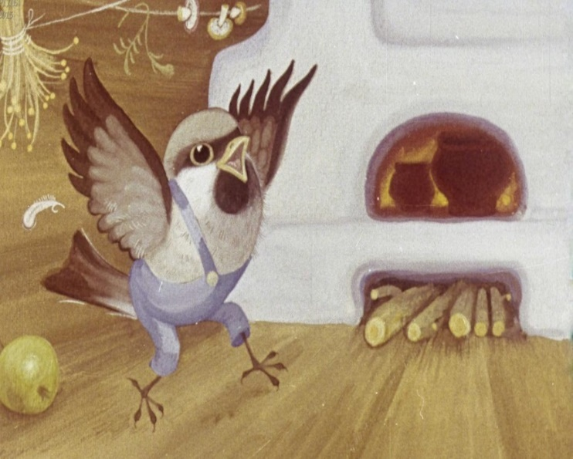
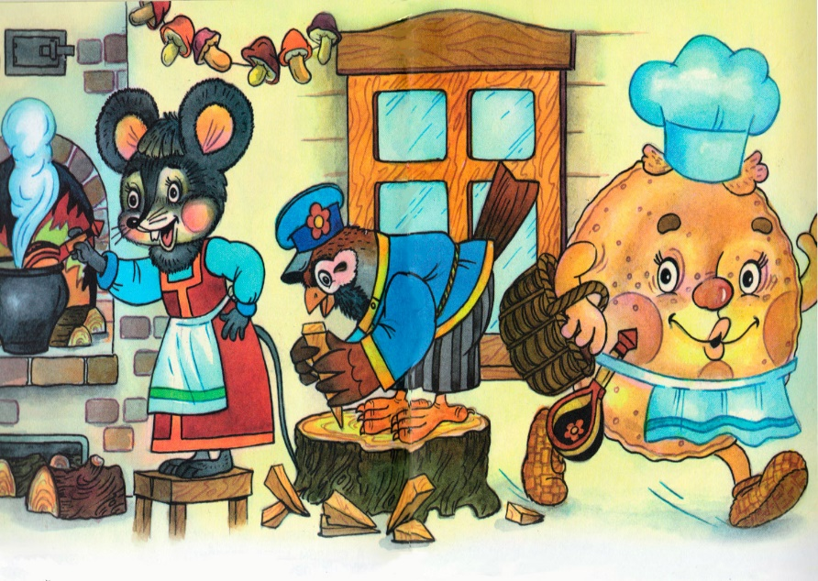
Почему герои решили поменяться со своими обязанностями?

Slide 6
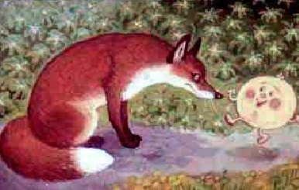
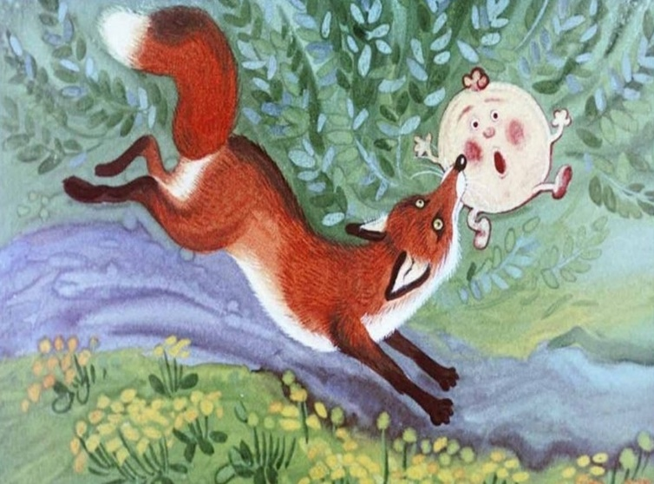
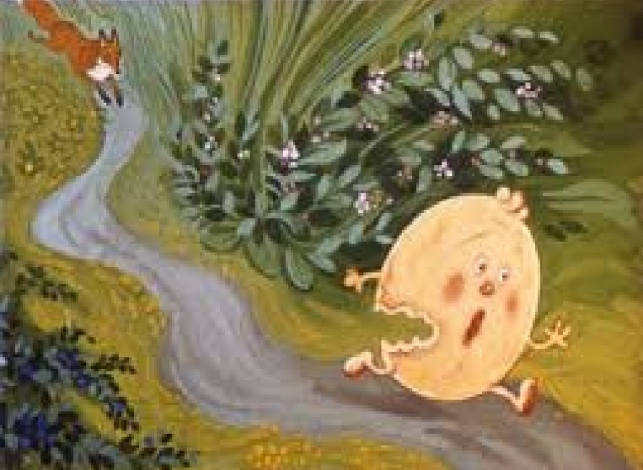
Давайте вспомним, что произошло с героями сказки?
Что случилось с блином масляным?

Slide 7
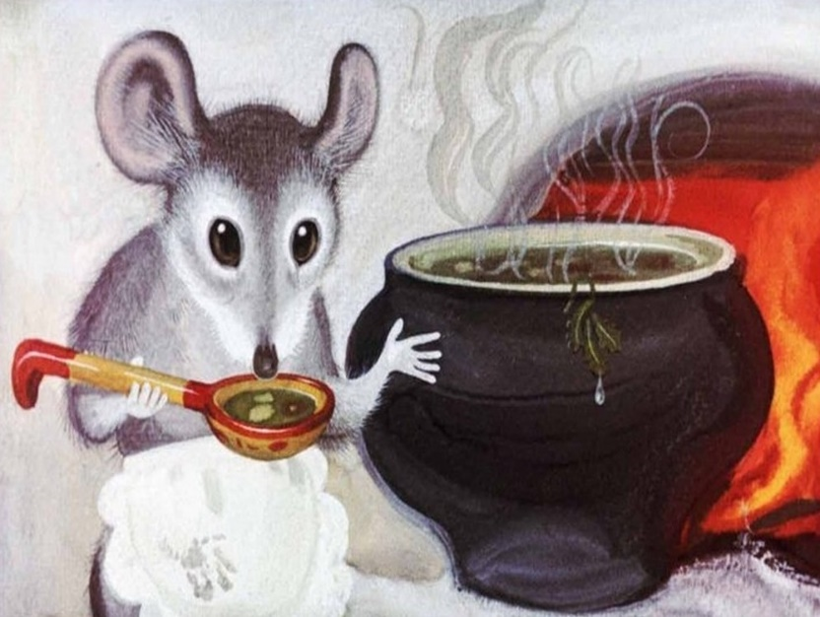
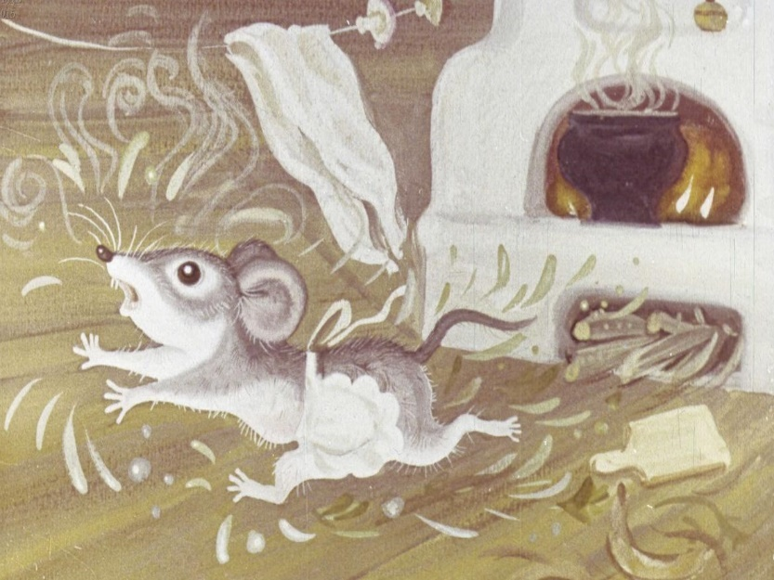
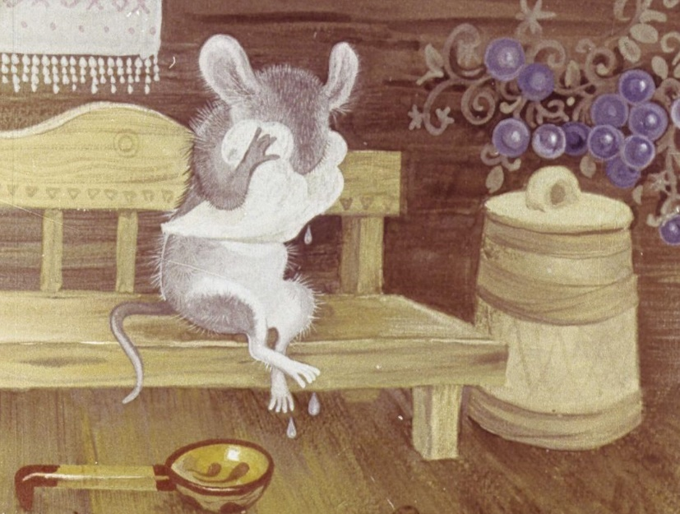
Что произошло с мохнатым?

Slide 8
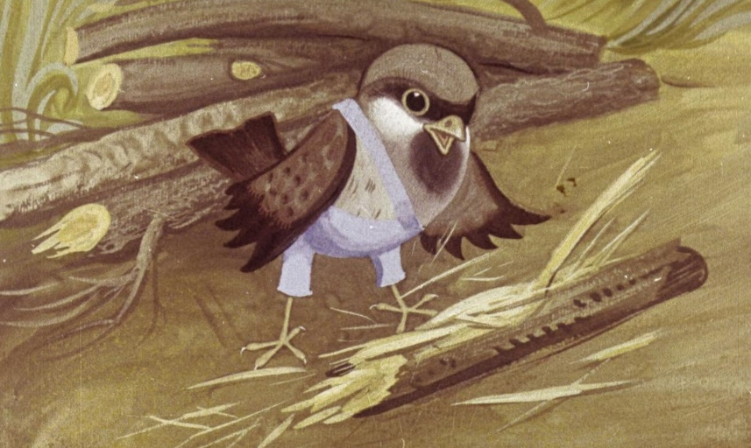
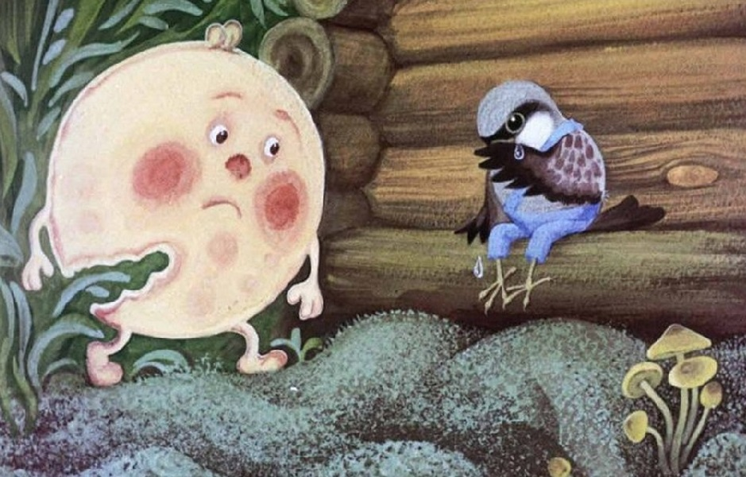
Каким Блин нашел Воробья на завалинке?

Slide 9
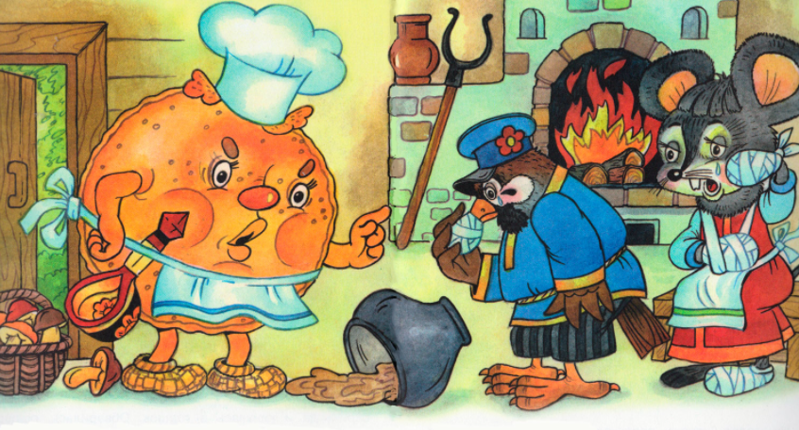
Чем закончилась сказка?
Вы помните, что сказал Блин воробью в конце сказки?
Так всегда бывает, когда один на другого кивает, свое дело делать не хочет.

Slide 10
Что бывает, когда один на другого кивает,
своё дело делать не хочет?
Правильно, бедой для всех это «кивание на других» оборачивается.

Slide 11

Это добрая и поучительная сказка о дружбе и разделении труда.
когда каждый в этой сказке делал свое дело, и был на своем месте, то соответственно всем жилось хорошо, и все жили в сытости и достатке.
Но только стоило каждому герою сказки-блину, мышонка и воробью поменяться местами, как вдруг все пошло из вон рук плохо. И в конечном итоге они только набили себе шишек, да еще и остались голодными. А когда каждый занят своим делом и лучше всех справляется со своей работой, то даже и не подумаешь, что может быть как-то иначе. И все идет своим чередом по накатанной.

